Slide 1

BÀI TẬP LỚN
KHAI PHÁ ĐỒ THỊ
XÂY DỰNG MỘT HỆ THỐNG KINH DOANH ĐA CẤP BẰNG NEO4J
Giảng viên hướng dẫn: Ths. Lê Phúc Lữ
Sinh viên thực hiện: Hoàng Thanh Tú

Slide 2
Nội dung
Giới thiệu về Neo4j
Xây dựng một hệ thống đa cấp với Neo4j
3. Mô tả và tính dòng tiền thu nhập
4. Demo

Slide 3

Giới thiệu về Neo4j
a. Khái niệm
Neo4j là một hệ quản trị cơ sở dữ liệu đồ thị, phát triển bởi Neo4j. Nó được thiết kế để lưu trữ và xử lý dữ liệu ở dạng đồ thị, trong đó các đối tượng được biểu diễn dưới dạng nút (nodes), và mối quan hệ giữa chúng được biểu diễn dưới dạng cạnh(edges). Dữ liệu trong Neo4j được tổ chức theo cấu trúc đồ thị, cho phép các mối quan hệ phức tạp giữa các đối tượng được mô hình hóa và truy vấn một cách hiệu quả.

Slide 4

Giới thiệu về Neo4j
b. Đặc điểm
- Neo4j sử dụng ngôn ngữ truy vấn Cypher, được thiết kế đặc biệt để truy vấn và thao tác dữ liệu đồ thị một cách dễ dàng và tự nhiên.
- Dữ liệu được lưu trữ dưới dạng đồ thị, tập trung vào mối quan hệ giữa các đối tượng, thích hợp cho các ứng dụng có các mối quan hệ phức tạp và đa dạng.

Slide 5
Giới thiệu về Neo4j
c. Ưu điểm
- Neo4j có một cộng đồng lớn và năng động, cung cấp nhiều tài liệu, ví dụ và hỗ trợ từ cộng đồng, cũng như từ Neo4j, Inc.
- Neo4j được sử dụng rộng rãi trong các lĩnh vực như mạng xã hội, phân tích mạng, quản lý kiến thức, phân tích dữ liệu và các ứng dụng liên quan đến mối quan hệ dữ liệu.
- Neo4j cung cấp các công cụ quản lý dữ liệu như Neo4j Browser và Neo4j Desktop, giúp người dùng thực hiện các thao tác quản lý và phát triển dự án một cách hiệu quả.
- Neo4j có thể chạy trên nhiều nền tảng hệ điều hành phổ biến như Windows, macOS và Linux.

Slide 6
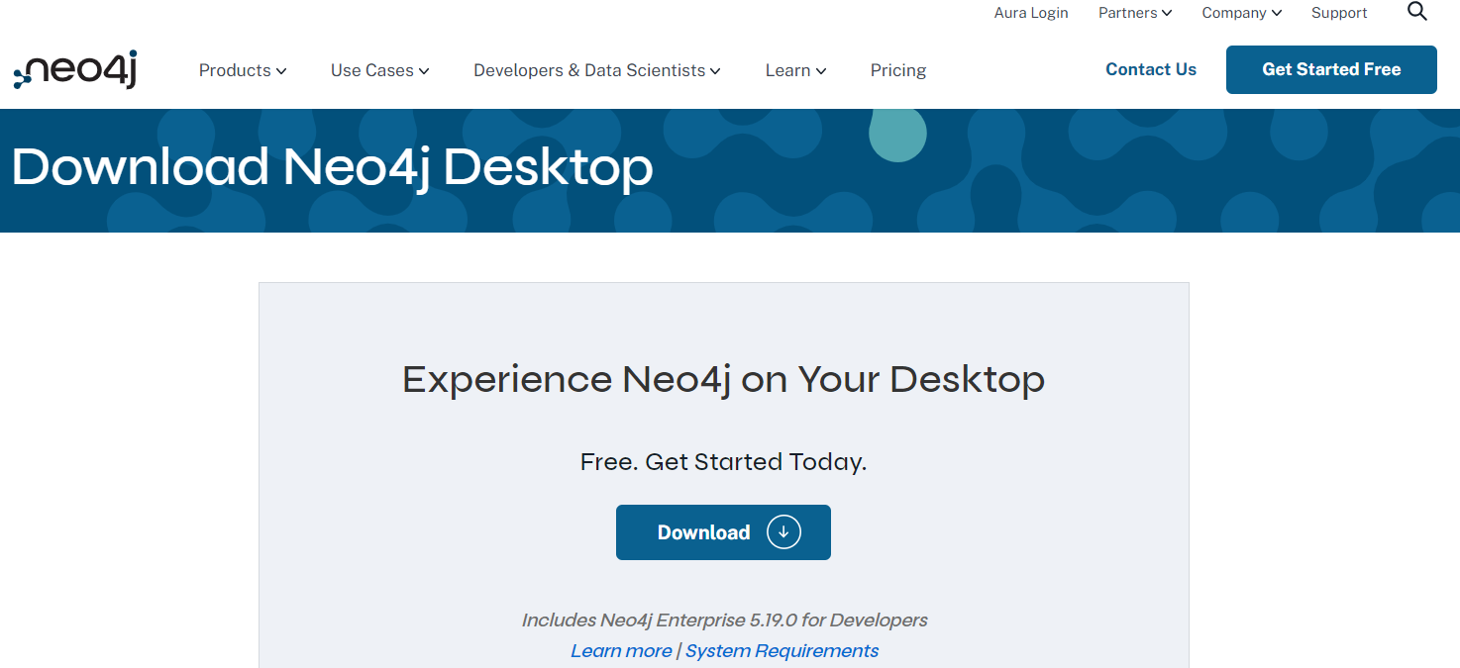
Xây dựng một hệ thống đa cấp với Neo4j
a. Cài đặt Neo4j
https://neo4j.com/download/

Slide 7
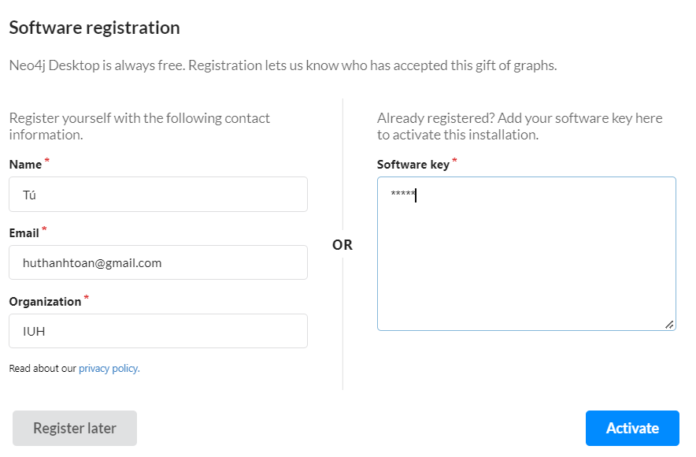
Xây dựng một hệ thống đa cấp với Neo4j
b. Đăng nhập Neo4j
https://neo4j.com/download/

Slide 8
Xây dựng một hệ thống đa cấp với Neo4j
c. Xây dựng dữ liệu đồ thị
Tạo các ràng buộc (constraints) cho các loại nút trong đồ
Tạo các chỉ mục (indexes) để tối ưu hóa truy vấn
Tạo các đối tượng
Tải dữ liệu từ tệp CSV và tạo các nút
Tạo các mối quan hệ giữa các nhân viên và cấp trên
Tạo các mối quan hệ giữa các giao dịch, các khoảng thời gian và các mặt hàng
Tạo mối quan hệ giữa nhân viên và các giao dịch
Thực hiện gán một cấp bậc cho từng nhà phân phối

Slide 9
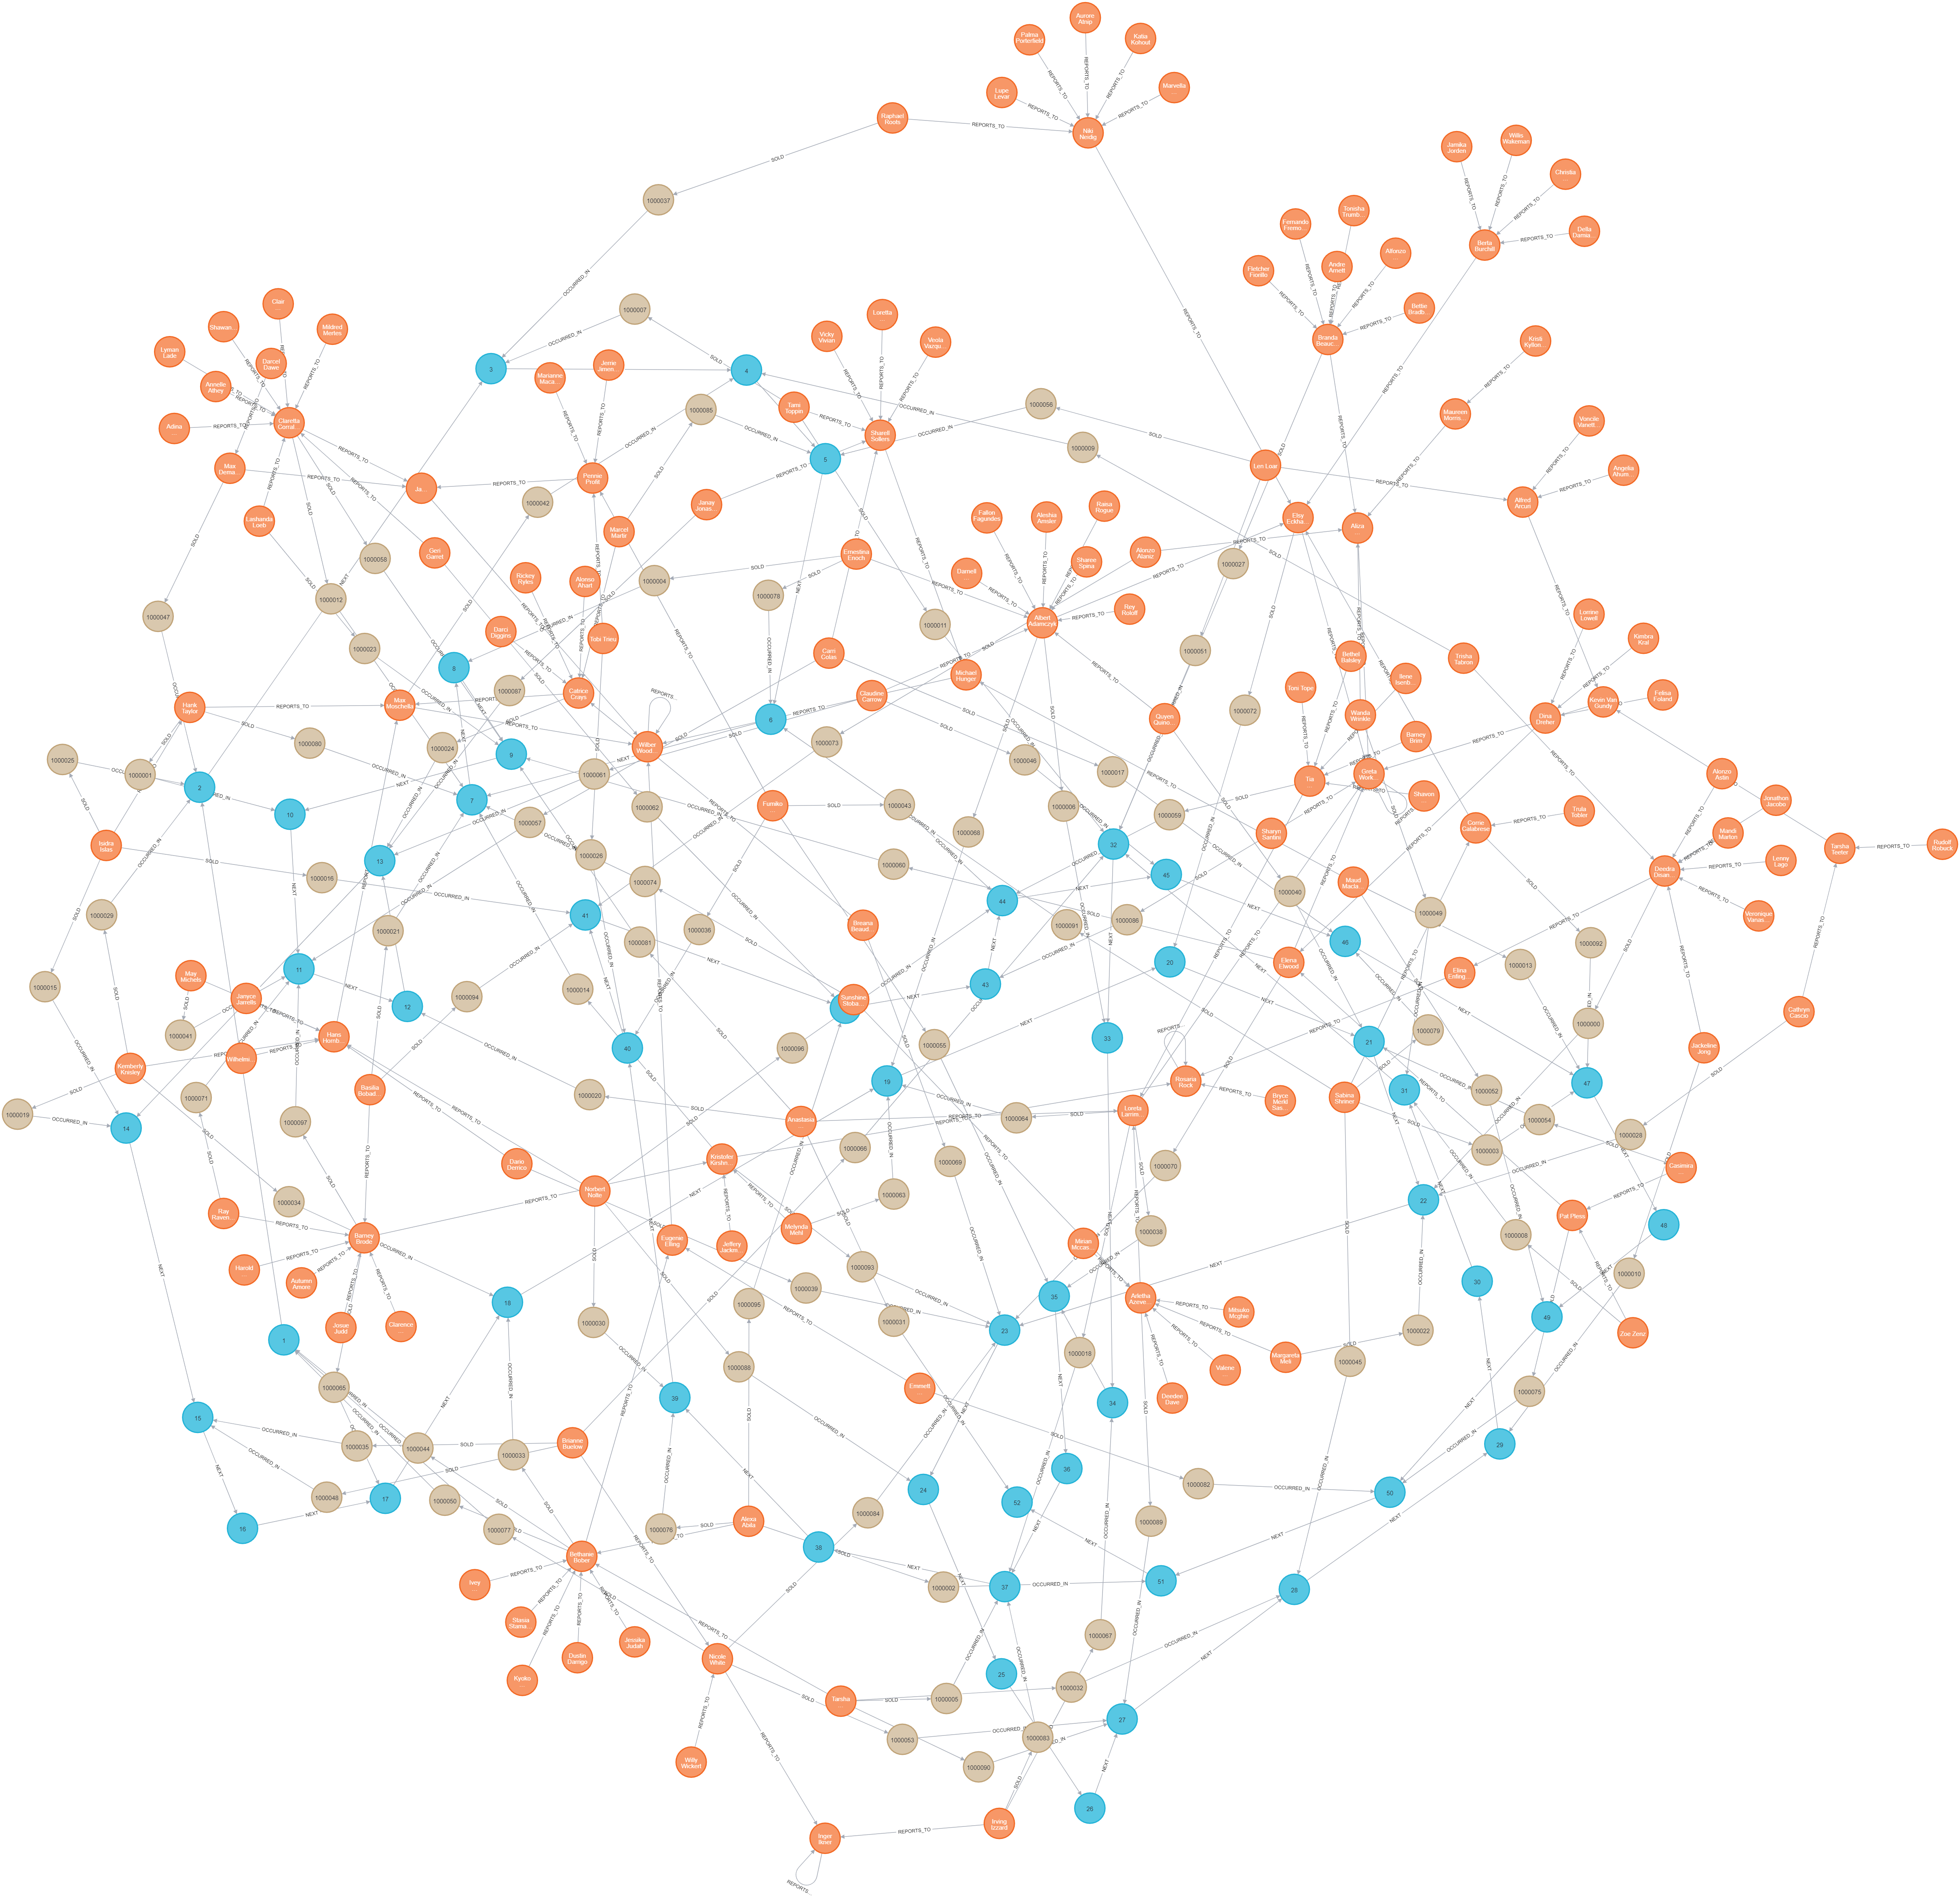
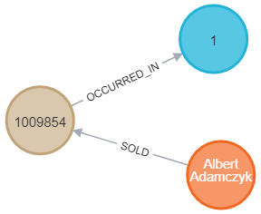
Xây dựng một hệ thống đa cấp với Neo4j
c. Khai phá đồ thị
Quan hệ của các đối tượng

Slide 10
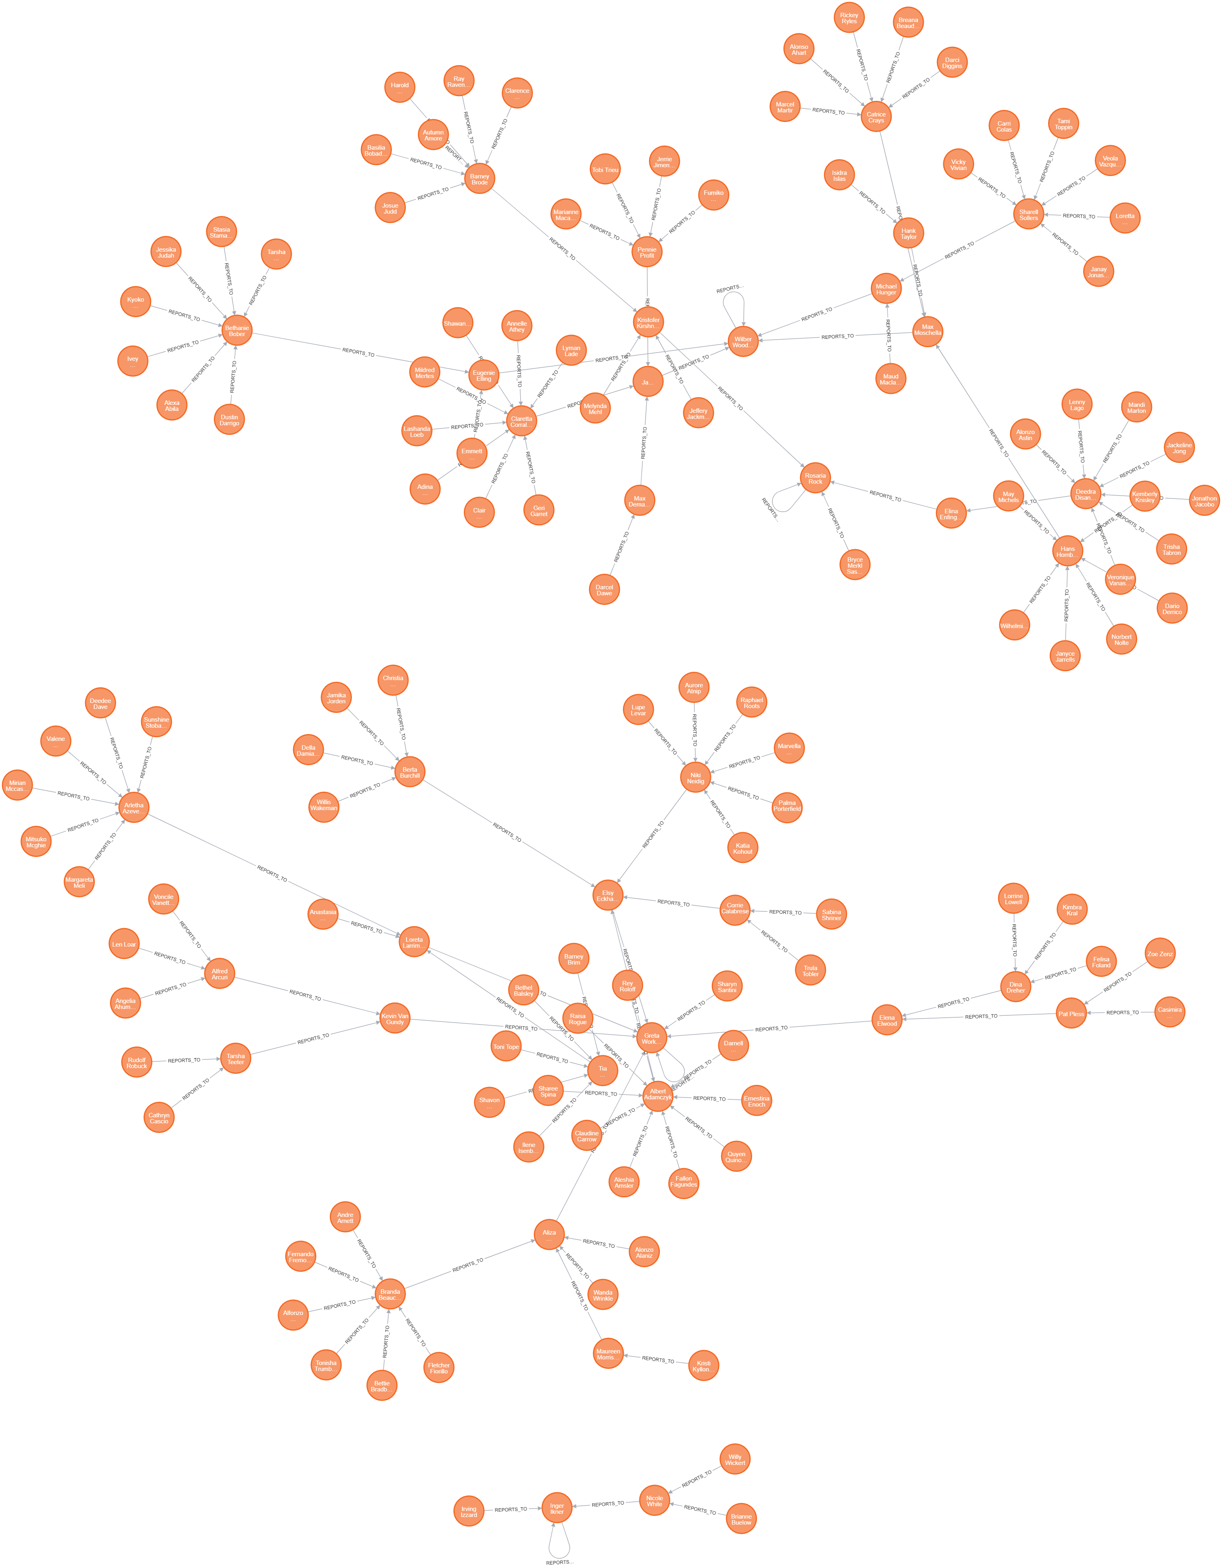
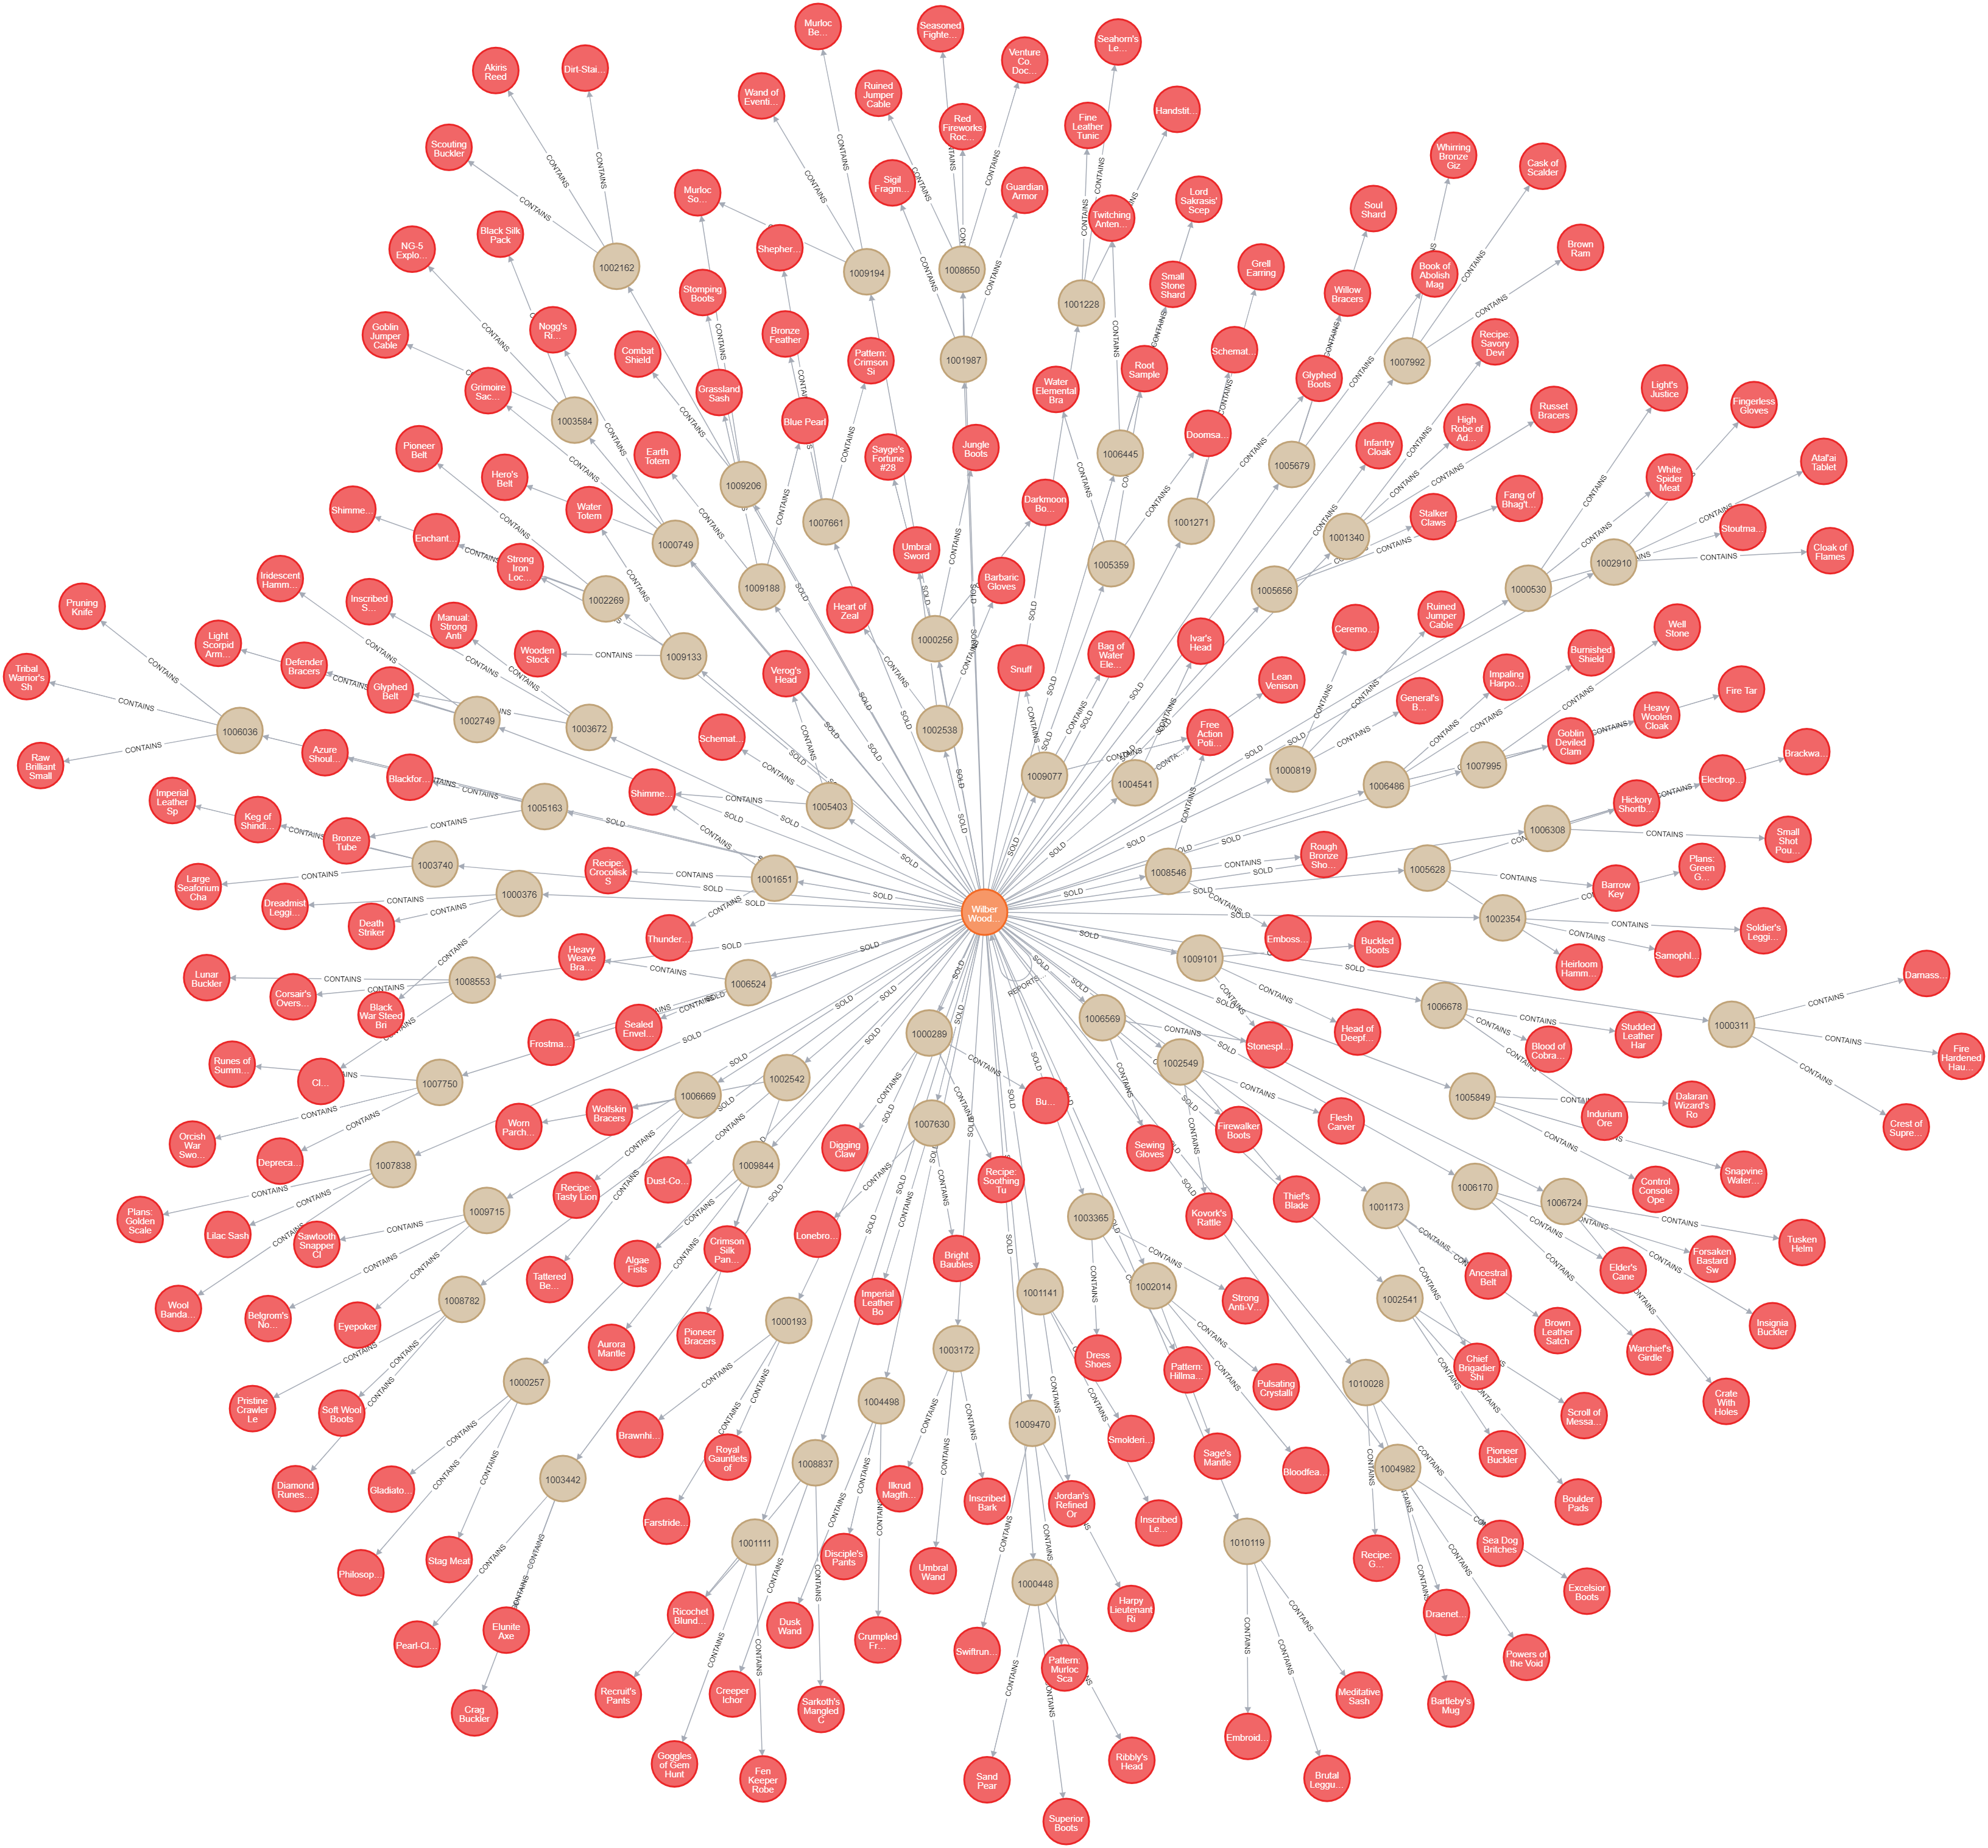
Xây dựng một hệ thống đa cấp với Neo4j
c. Khai phá đồ thị
Mô hình đa cấp
Mô hình liên hệ

Slide 11
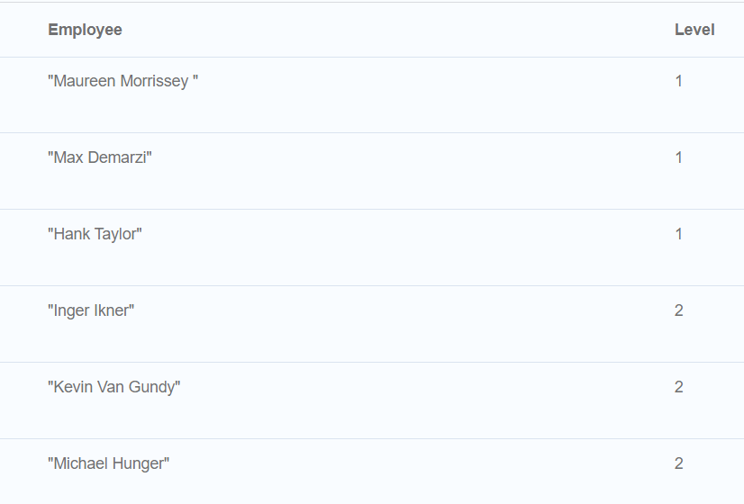
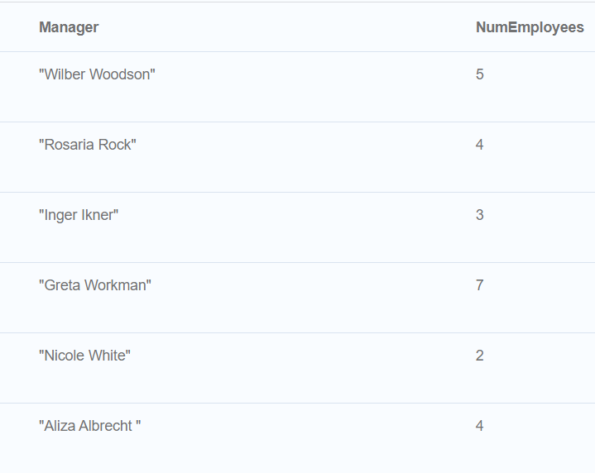
Xây dựng một hệ thống đa cấp với Neo4j
c. Khai phá đồ thị
Cấp bậc của nhà phân phối
Các đôi/nhóm đa cấp

Slide 12
Mô tả và tính dòng tiền thu nhập
a. Mô tả dòng tiền
Dòng tiền từ bốn nguồn chính
Hoa Hồng Sản Phẩm
Được phân phối dựa trên doanh số bán hàng của từng sản phẩm và cách mỗi nhà phân phối được thưởng với các sản phẩm cụ thể.
Hoa Hồng Đội Nhóm
Được phân phối dựa trên doanh số bán hàng của toàn bộ nhóm và vai trò của mỗi nhà phân phối trong đội nhóm.
Hoa Hồng Cá Nhân
Hoa hồng cá nhân được tính toán dựa trên hiệu suất bán hàng cá nhân của mỗi nhà phân phối.
Hoa Hồng Cấp Bậc
Được tính toán dựa trên cấp bậc của từng nhà phân phối và vai trò quản lý của họ trong hệ thống công ty.

Slide 13
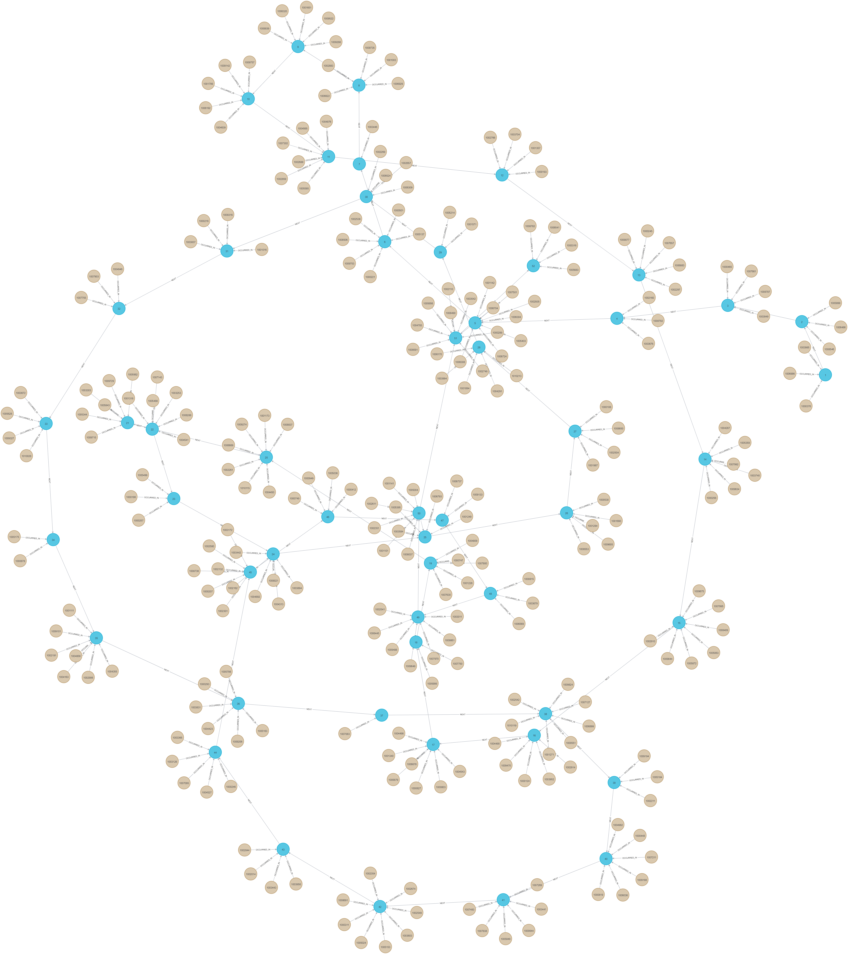
Mô tả và tính dòng tiền thu nhập
a. Mô tả dòng tiền
Dòng tiền

Slide 14
Mô tả và tính dòng tiền thu nhập
b. Tính dòng tiền thu nhập
Level 1
Tổng hoa hồng cho mỗi giao dịch được tính dựa trên 25% giá của mỗi mặt hàng
Level 2
Tổng hoa hồng cho mỗi giao dịch được tính dựa trên 25% giá của mỗi mặt hàng, cộng với 5% giá của mỗi mặt hàng cho các nhân viên cấp dưới.
Level 3
Tổng hoa hồng cho mỗi giao dịch được tính dựa trên 65% giá của mỗi mặt hàng, cộng với 10% giá của mỗi mặt hàng và 50% giá sỉ của mỗi mặt hàng cho các nhân viên cấp dưới, cộng với 5% giá của mỗi mặt hàng là hoa hồng bản quyền toàn cầu.
Level 4
Level 5
Level 6
Tổng hoa hồng cho mỗi giao dịch được tính dựa trên 50% giá của mỗi mặt hàng, cộng với 5% giá của mỗi mặt hàng và 25% giá sỉ của mỗi mặt hàng cho các nhân viên cấp dưới.
Tổng hoa hồng cho mỗi giao dịch được tính dựa trên 50% giá của mỗi mặt hàng, cộng với 7% giá của mỗi mặt hàng và 30% giá sỉ của mỗi mặt hàng cho các nhân viên cấp dưới, cộng với 1% giá của mỗi mặt hàng là hoa hồng bản quyền toàn cầu.
Tổng hoa hồng cho mỗi giao dịch được tính dựa trên 50% giá của mỗi mặt hàng, cộng với 7% giá của mỗi mặt hàng và 30% giá sỉ của mỗi mặt hàng cho các nhân viên cấp dưới, cộng với 2% giá của mỗi mặt hàng là hoa hồng bản quyền toàn cầu.

Slide 15
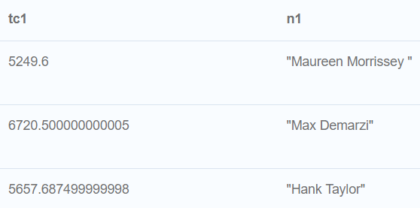
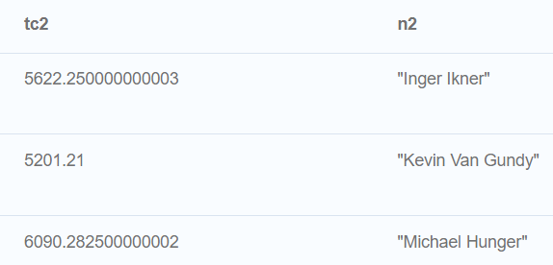
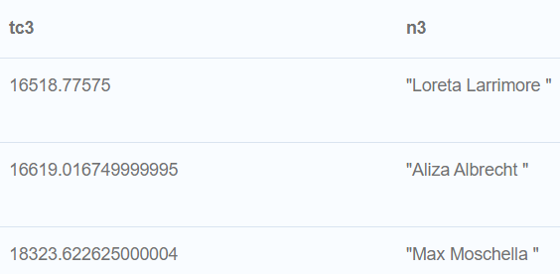
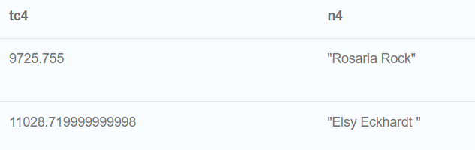
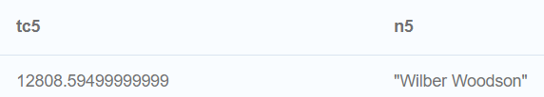
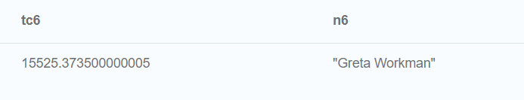
Mô tả và tính dòng tiền thu nhập
b. Tính dòng tiền thu nhập

Slide 16
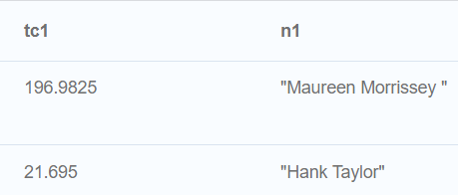
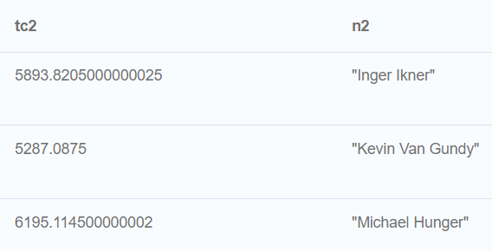
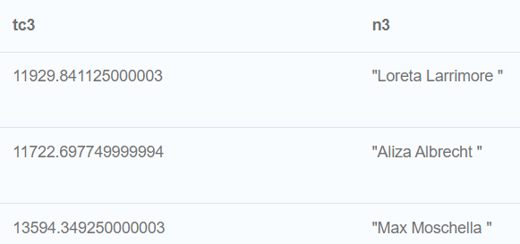
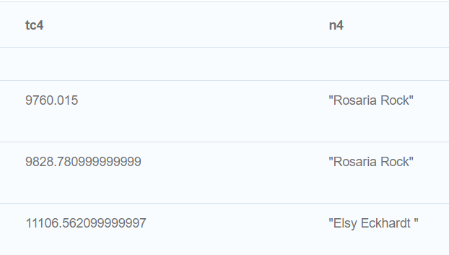
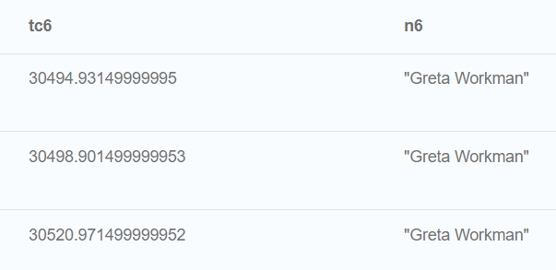
Mô tả và tính dòng tiền thu nhập
b. Tính dòng tiền thu nhập
Period 35

Slide 17
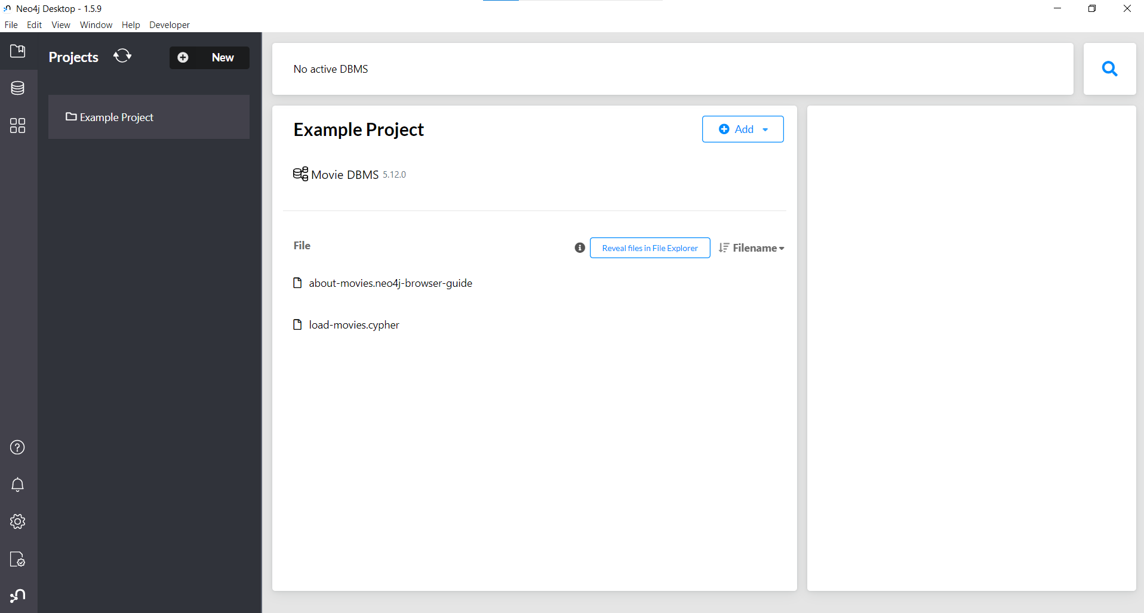
Demo

Slide 18


